Slide 1
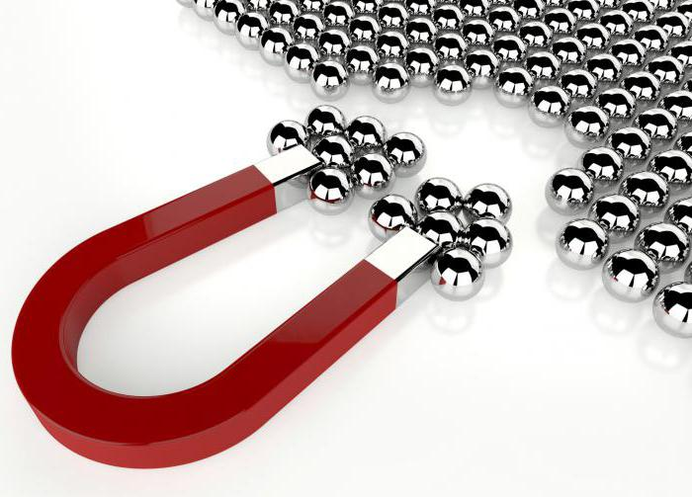
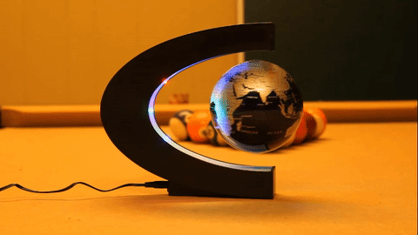
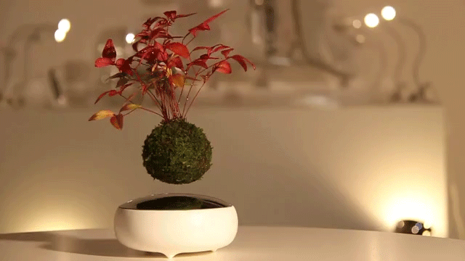
Магнітні властивості речовин.
Застосування магнітних матеріалів.
Мета уроку: сформувати уявлення про магнітні властивості речовин; ввести поняття магнітної проникності речовини; сформувати навички практичного застосування магнітних матеріалів у техніці, медицині та ін. галузях.

Slide 2
Роль магнітів у нашому житті
Роль магнітів в нашому житті важко переоцінити. Якщо уявити, що завтра зникнуть всі магніти, то одночасно зникнуть і мобільні та стаціонарні телефони, комп'ютери, автомобілі, літаки та вся електроніка та радіотехніка. Ми не зможемо користуватися послугами банків, банківськими картками, в медицині – апаратами МРТ та УЗД та ін.
Отже, сьогодні на уроці ви дізнаєтесь, як будь-яка речовина взаємодіє з магнітним полем і де на практиці застосовуються магнітні матеріали.

Slide 3
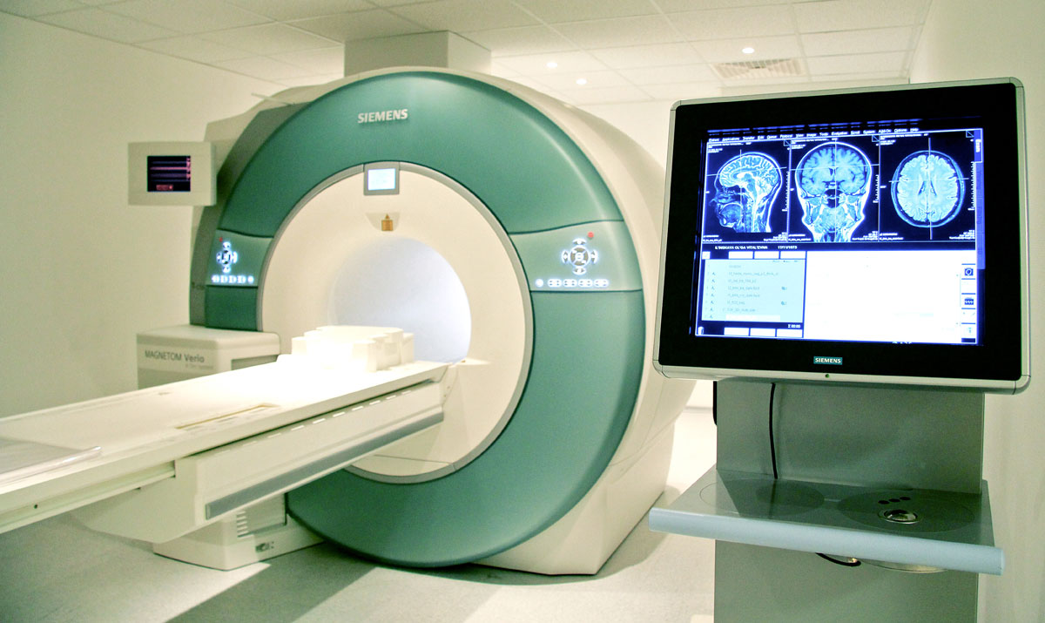
Магнітно-резонансна томографія

Slide 4
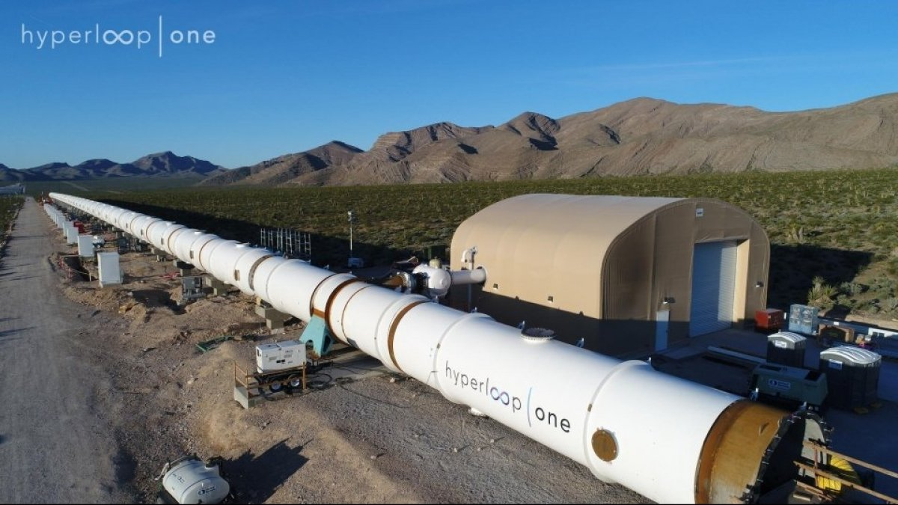
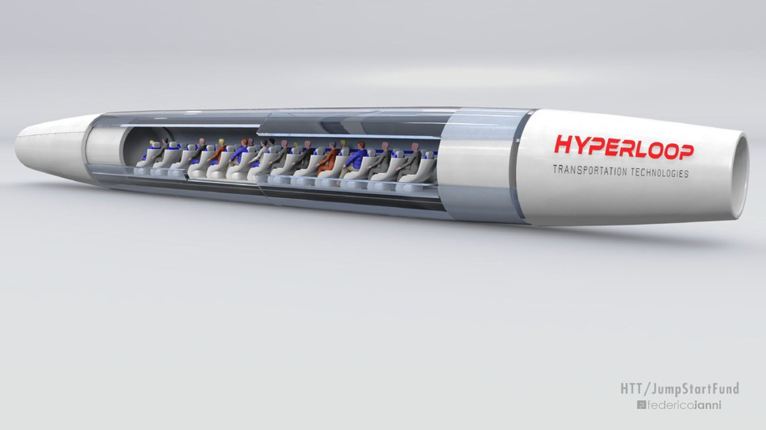
Американский стартап Hyperloop
Hyperloop - це нова система супершвидкісного транспорту, яка, за задумом, має бути швидша та безпечніша за всі наявні на даний момент. За основу Ілон Маск взяв ідею поїзда у вакуумній трубі.
І в недалекому майбутньому, коли транспортна мережа покриє чи не всю планету, у нас істотно зміняться уявлення про подорожі світом, оскільки вони відбуватимуться з небаченою досі швидкістю. І тоді вирази "зганяти на вечерю в Париж" або на "виставку в Лондон чи Берлін" набудуть для нас зовсім нових значень.
Під час випробувань капсула змогла розігнатися в трубі тунелю системи Hyperloop до швидкості 112 км/ год. І перебувала "в повітрі" протягом 5,3 секунд, утримуючись там за рахунок ефекту магнітної левітації. Мета проекту – пришвидшити її до 1230 км / год.
Використання пасивної системи левітації усуне необхідність в електростанціях уздовж доріжки Hyperloop, що робить цю систему найбільш придатною для застосування і буде знижувати витрати на будівництво .
З точки зору безпеки система має величезні переваги, левітація відбувається виключно через рух. Тому, якщо відбувається будь-яка відмова від живлення, капсули Hyperloop продовжать левітувати і тільки після досягнення мінімальних швидкостей торкнуться землі.

Slide 5
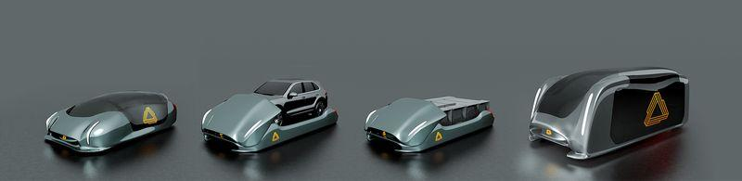
Швидкісні дороги без заторів
Стартап Arrivo, заснований колишнім працівником SpaceX Броганом Бемброганом, представив концепт швидкісних доріг, які дозволять перевозити пасажирів на швидкості близько 320 км / годину.
Щоб пересуватися по швидкісних дорогах, пасажири повинні будуть використовувати спеціальні транспортні засоби - легкові та вантажні машини або транспортні платформи для звичайних автомобілів.
Передбачається, що спеціальний транспорт буде пересуватися по швидкісних дорогах за допомогою магнітної левітації, а також зможе їздити по звичайних дорогах.

Slide 6
Які тіла називаються постійними магнітами?
Тіла, що тривалий час зберігають магнітні властивості.
Самий потужний магніт на Землі був створений в США. Він може генерувати магнітне поле в 100.75 Тл, що в 2 мільйони разів могутніше магнітного поля Землі, яке становить 0.00005 Тл. Але це значення - ніщо в порівнянні з могутньою силою природи, яка створила в глибинах космосу найпотужніший магніт.
Цей магніт - один з різновидів нейтронної зірки, яка називається магнетаром.

Slide 7
Вкажіть всі правильні твердження
1. Постійний магніт може мати 1 полюс.
2. Постійний магніт може мати 2 північних полюси.
3. Постійний магніт може мати 2 полюси: північний і південний.
5. Постійний магніт може мати 3 полюси.
4. Можна намагнітити кусок сталі таким чином, що він буде мати 4 або 6 полюсів.

Slide 8
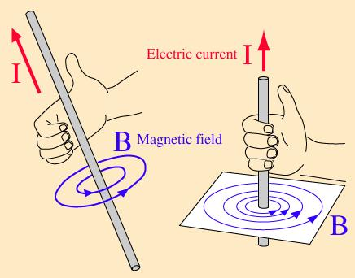
Вигляд ліній магнітної індукції навколо провідника зі струмом
Правило правої руки для прямого провідника:
Якщо розмістити праву руку так, що відігнутий на 90⁰ великий палець збігається з напрямом струму, то чотири пальці охоплюють провідник і вказують напрям ліній магнітної індукції.

Slide 9
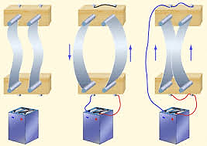
Взаємодія провідників зі струмом
Магнітна взаємодія паралельних провідників із струмом використовується в Міжнародній системі одиниць (СІ) для визначення одиниці сили струму – ампера:
Ампер – сила струму, який при проходженні по двох паралельним провідникам нескінченної довжини і малого перерізу, розташованим на відстані 1 м один від одного у вакуумі, викликав би між цими провідниками силу магнітної взаємодії, рівну 2·10–7 Н на кожен метр довжини.

Slide 10
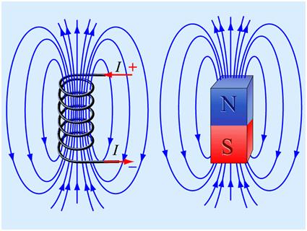
Вигляд ліній магнітної індукції навколо котушки зі струмом
Правило правої руки для витка зі струмом:
Якщо розмістити праву руку так, що чотири пальці охоплюють провідник і вказують напрям струму, то відігнутий на 90⁰ палець покаже напрям ліній магнітної індукції

Slide 11
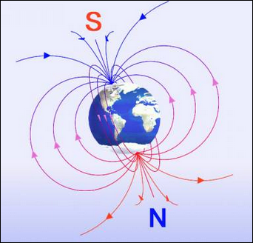
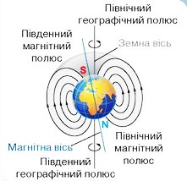
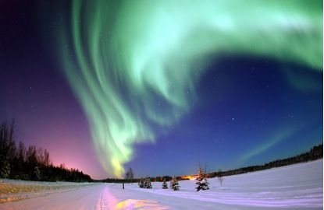
Магнітне поле Землі

Slide 12
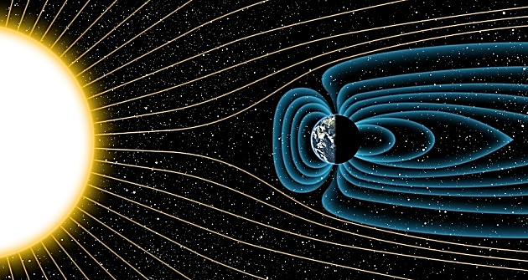
Вигляд з космосу

Slide 13
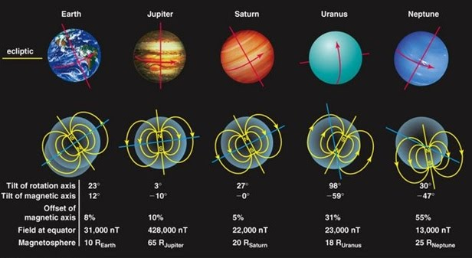
Магнітні поля планет
Сонячної системи

Slide 14
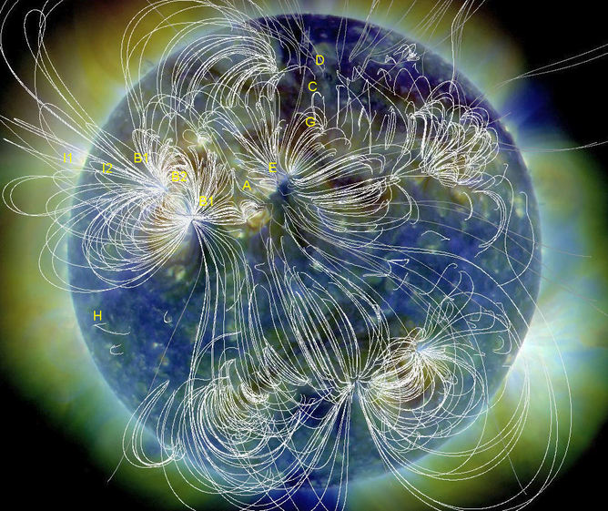
Магнітне поле Сонця. Фото: NASA

Slide 15
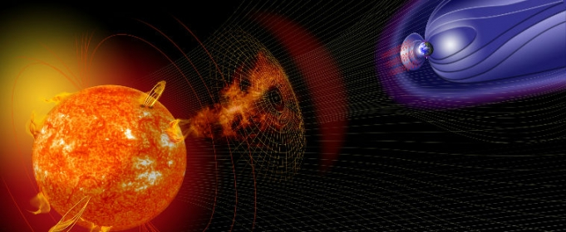
Вигляд з космосу

Slide 16
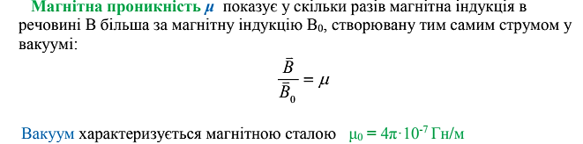
Магнетики
Сьогодні спробуємо пояснити явища намагнічування тіл.
Річ у тім, що будь-яка речовина, поміщена в магнітне поле, намагнічується, тобто створює власне магнітне поле, і магнітна індукція такого поля є різною для різних речовин.
Існують речовини, які послаблюють магнітне поле всередині себе - діамагнетики. Багато речовин посилюють магнітне поле — це парамагнетики та феромагнетики.
Фізична величина, що показує у скільки разів індукція магнітного поля в однорідному середовищі відрізняється по модулю від індукції магнітного поля у вакуумі, називається магнітною проникністю:

Slide 17
Феромагнетики, їх властивості та застосування
Феромагнетики (від латин. ferrum — залізо) — речовини або матеріали, які залишаються намагніченими й у разі відсутності зовнішнього магнітного поля, чия магнітна проникність значно (на кілька порядків) перевищує одиницю.
В основному сюди відносяться нікель, залізо, кобальт і їхні сплави.
Для сталі μ = 8 ∙ 10³, для сплаву нікелю з залізом μ = 2.5 ∙ 10⁵. Феромагнетики намагнічуються, створюючи сильне магнітне поле, напрямлене в бік зовнішнього магнітного поля. Якщо виготовлене з феромагнетика тіло помістити в магнітне поле, то воно буде втягуватися в це поле.

Slide 18
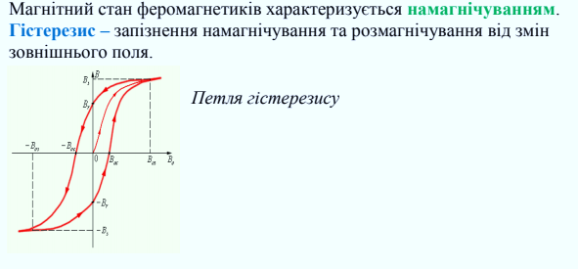
Петля гістерезису

Slide 19
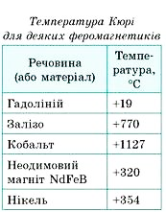
Властивості феромагнетиків
Феромагнетики володіють властивостями, що відрізняють їх від інших речовин.
По-перше, вони мають залишковий магнетизм.
По-друге, їх магнітна проникність залежить від величини індукції зовнішнього поля.
По-третє, для кожного з них існує певний поріг температури, званий точкою Кюрі, при якому він втрачає феромагнітні властивості і стає парамагнетиком.

Slide 20
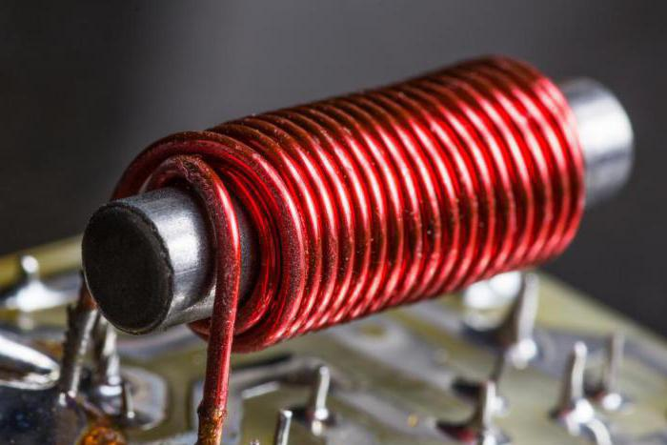
Застосування феромагнетиків
Завдяки своїм властивостям, феромагнетики повсюдно застосовуються в техніці.
Їх використовують в роторах генераторів і електродвигунів, при виготовленні сердечників трансформаторів і електромагнітних реле, у виробництві деталей електронно-обчислювальних машин.
Магнітні властивості феромагнетиків використовуються в магнітофонах, телефонах, на магнітних стрічках та інших носіях.
Феромагнетики дозволяють у декілька разів збільшити магнітне поле, не змінюючи сили струму в котушці.

Slide 21
Самарієві магнітні сплави
Самарієві магнітні сплави - це матеріали з високими показниками. Надійність їх властивостей дозволяє використовувати матеріал у військових розробках. Він стійкий до агресивного середовища, високої температури, окислення і корозії.
На даний час розроблені магніти на основі рідкоземельних елементів Nd-Fe-B( неодим-ферум- бор), Sm-Co (самарій - кобальт) які володіють більш високими магнітними властивостями і є менші за розмірами та вагою ніж традиційні магнітні матеріали.
Магнітна енергія самарієвих магнітів в 6 разів, а неодимових в 10 разів більша ніж у традиційних феритових магнітів. В деяких випадках, застосування рідкоземельних магнітів дозволяє суттєво знизити витрати електроенергії.

Slide 22
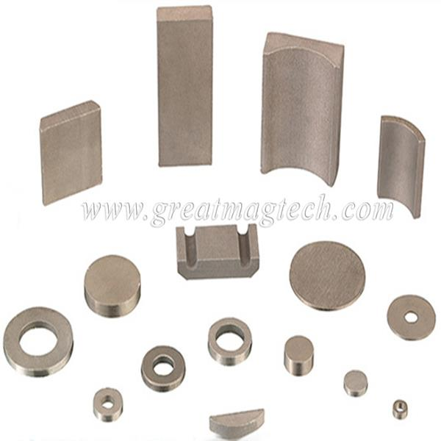
Самарієві магніти

Slide 23
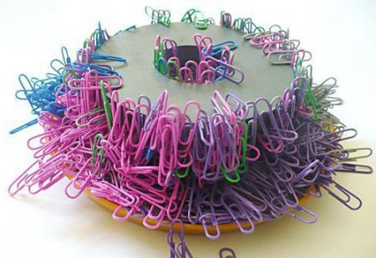
Що таке неодимовий магніт?
Це найпопулярніший сплав заліза, бору і неодиму. Його ще називають супермагнітом, так як він має могутнє магнітне поле. Дотримуючись певних умови під час експлуатації, неодимовий магніт здатний зберігати свої властивості протягом 100 років.
Що таке магніт, ми з'ясували. Далі розглянемо застосування найбільш затребуваних і популярних сплавів.

Slide 24
Використання неодимових магнітів
Це матеріал, який здатний фіксувати споживання води, електрики і газу в лічильниках, та й не тільки.
Цей вид магніту відноситься до постійних і рідкоземельних матеріалів. Він стійкий перед силою магнітних полів інших сплавів і не схильний до розмагнічування.
Вироби з неодиму використовують у медичних та промислових галузях. Також в побутових умовах їх застосовують для кріплення портьєр, елементів декору, сувенірів. Вони застосовуються в пошукових приладах і в електроніці. Для продовження терміну служби магніти такого типу покривають цинком або нікелем.
У першому випадку напилення більш надійне, так як стійке до агресивних засобів і витримує температуру вище 100 С.
Сила магніту залежить від його форми, розміру і кількості неодиму, що входить до складу сплаву.

Slide 25
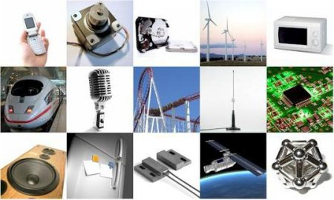
Застосування феритових магнітів
Ферити вважаються найпопулярнішими магнітами серед постійних. Завдяки стронцію, що входить до складу, матеріал не піддається корозії.
Цей сплав досить крихкий.
Застосовується феритовий магніт в автомобілебудуванні і промисловості.
Використовується в різній техніці і електроприладах, а також побутових установках, генераторах, системах акустики. При виробництві автомобілів магніти використовують в системах охолодження, склопідйомниках і вентиляторах.
Призначення фериту - захистити техніку від зовнішніх перешкод і не допустити псування сигналу, одержуваного по кабелю. Завдяки цій властивості магніти використовують при виробництві навігаторів, моніторів, принтерів та іншого обладнання, де важливо отримати чистий сигнал або зображення.

Slide 26
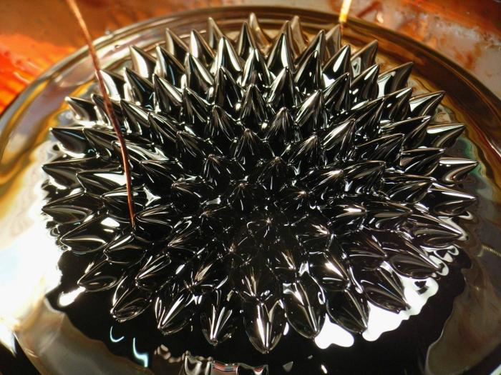
Магнітна рідина - вода, що тече вгору
Рідкий магніт - це унікальне рукотворне диво. На відміну від абсолютної більшості винаходів , таким рідким субстанціям, з яскраво вираженими магнітними властивостями, немає аналогів в природі.
З бурхливим розвитком технологій речовини з такими незвичайними властивостями знаходять все більше сфер застосування.
З'явилися такі незвичайні субстанції досить давно. Ще в середині шістдесятих років вони були синтезовані в Сполучених Штатах і Радянському Союзі практично одночасно.

Slide 27
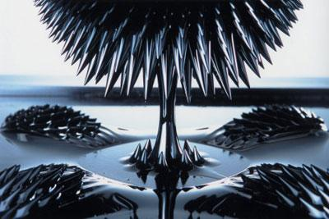
Магнітна рідина
Магнітна рідина є суспензію або колоїдним розчином феромагнітного матеріалу в звичайному рідкому середовищі, яким можуть служити і проста вода, і вуглеводні, і кремній- або фторорганічні речовини.
У той час магнітні рідини використовувалися в різних космічних програмах, які інтенсивно проводили дві наддержави.
Більш широкого кола наукової громадськості ці незвичайні речовини стали доступні відносно недавно. Зараз магнітна рідина активно вивчається більшістю розвинених країн з високим науковим потенціалом: Японією, Францією, Німеччиною, Великобританією.
Ці дивовижні субстанції унікальні своїм неперевершеним поєднанням високої плинності з винятковими магнітними властивостями, які на десятки тисяч порядків вище, ніж у будь-який з відомих рідин.

Slide 28
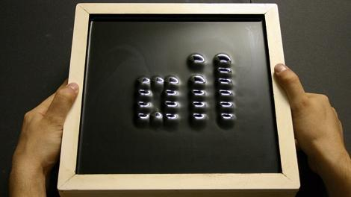
Магнітна рідина
Феромагнітні суспензії вже використовуються при виробництві жорстких дисків, де їх наносять на обертову вісь для запобігання потрапляння сторонніх часток ззовні, при виготовленні високочастотних динаміків, в авіакосмічній та військової промисловості, в оптиці та медицині, в електроніці і приладобудівній галузі.

Slide 29
Висновок
Потужні електромагніти, що застосовуються в даний час на вітчизняних і зарубіжних автомобільних комбінатах, дозволяють повністю автоматизувати самі трудомісткі технологічні процеси, а також істотно прискорити процес складання нових транспортних засобів.
У радіотехніці феромагнетики дозволяють отримувати прилади найвищої якості і точності. Вченим вдалося створити однокрокову методику виготовлення магнітних наночастинок, які підходять для застосування в медицині і електроніці. В результаті численних досліджень вдалося встановити магнітні властивості наночастинок кобальту і заліза, покритих тонким шаром золота. Вже підтверджена їхня здатність переносити антиракові ліки або атоми радіонуклідів в потрібну частину організму людини, збільшувати контрастність зображень магнітного резонансу.
Вченим вдалося розробити і апробувати методику відновлення водних розчинів хлоридів для отримання комбінованих кобальто-залізних наночастинок, що підходять для створення матеріалів з удосконаленими магнітними характеристиками. Всі дослідження спрямовані на підвищення феромагнітних властивостей речовин, збільшення їх процентного використання у виробництві.

Slide 30

Парамагнетики
Парамагнетики (від грецьк. para — поряд) намагнічуються, створюючи слабке магнітне поле, напрямлене в бік зовнішнього магнітного поля . Парамагнетики слабко посилюють зовнішнє поле: магнітна індукція магнітного поля всередині парамагнетика (Вп) трохи більша за магнітну індукцію зовнішнього магнітного поля (В0):
До парамагнетиків належать кисень, вольфрам, ебоніт, платина, азот, повітря, алюміній, натрій, кальцій, та хлорид міді. Якщо парамагнітну речовину помістити в магнітне поле, то вона буде втягуватися в нього.
Магнітна проникність парамагнетиків трохи більше одиниці (у алюмінію μ = 1,000023).
Ці речовини слабко намагнічуються при розміщенні у зовнішньому магнітному полі. Вони мають тенденцію рухатися з регіону слабкого магнітного поля до сильного магнітного поля, тобто вони слабко притягуються до магніту.
Парамагнітний матеріал стає гарним магнітним матеріалом, коли він поміщений у сильне магнітне поле. Він починає діяти як магніт і притягує та відштовхує інші магнітні та феромагнітні матеріали. Як тільки прибране магнітне поле, намагніченість втрачається.

Slide 31
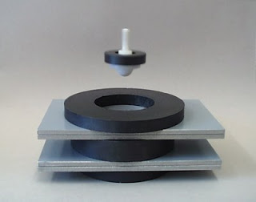

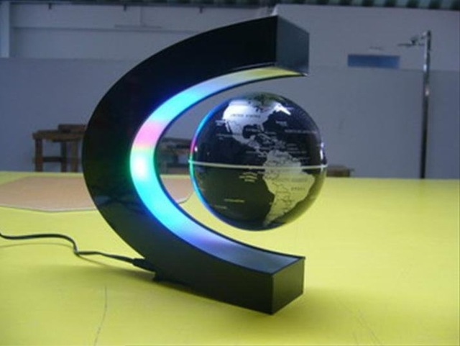
Діамагнетики
Діамагнетики (від грецьк. dia — розбіжність) намагнічуються, створюючи слабке магнітне поле, яке напрямлене протилежно до зовнішнього.
У діамагнетиків величина магнітної проникності
μ - трохи менше одиниці.
Наприклад, у вісмуту μ = 0,9998.
До діамагнетиків відносяться цинк, свинець, кварц, кам'яна сіль, мідь, скло, водень, бензол, вода.
Слово «левітація» походить від англійського «levitate» - парити, підніматися в повітря. Тобто левітація — це подолання об'єктом гравітації.
З точки зору фізики, левітація — це стійке
положення об'єкта в гравітаційному полі, коли сила тяжіння скомпенсована і має місце повертаюча сила, що забезпечує стійкість об'єкту в просторі.

Slide 32
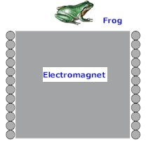
Способи досягнення діамагнітної левітації
1. Введення діамагнітного матеріалу в сильне електромагнітне поле
Сильне магнітне поле, яке створюється сучасними електромагнітами, здатне рухати діамагнітні матеріали. Електромагніти завжди використовувалися для намагнічування слабких діамагнітних матеріалів, таких як вода, органічні речовини тощо.
Одна з популярних живих демонстрацій передбачає левітацію маленьких жаб при застосуванні сильного електромагнітного поля.
Жаба, як і вся інша жива істота,
складається в основному з води, а отже,
коли вона є діамагнетиком.
Жива жаба левітує в магнітному полі ~ 16 Тесла

Slide 33
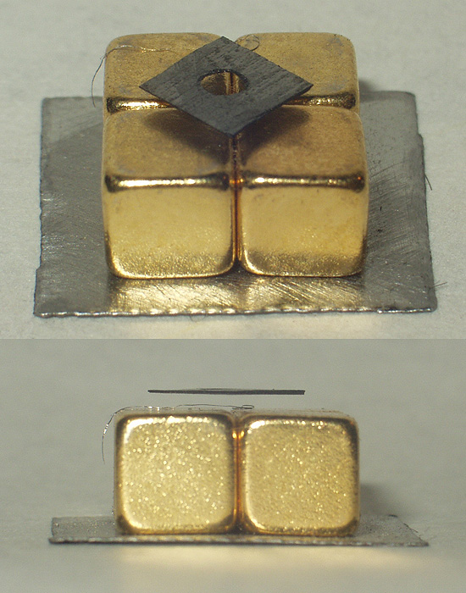
Способи досягнення діамагнітної левітації
2. Введення діамагнетика в сильне магнітне поле
Коли у сильному магнітному полі, поміщується тонка плівка діамагнітного матеріалу, такого як піролітичний графіт, вона стає левітаційною. Постійний магніт - рідкоземельний магніт.
На фото тонка плівка піролітичного графіту левітує в присутності рідкоземельного магніту.
Піролітичний вуглець левітує над неодимовим магнітом.

Slide 34
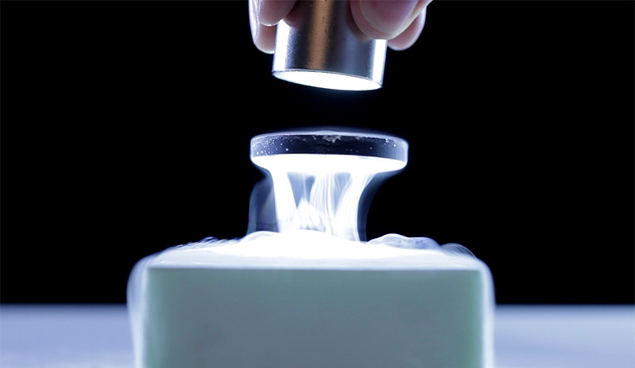
Способи досягнення діамагнітної левітації
3. Надпровідна левітація
Ми знаємо, що із зниженням температури опір металевих провідників зменшується. Явище зменшення опору до нуля при температурі, відмінній від абсолютного нуля, називається надпровідністю. Надпровідність було виявлено у свинцю, цинку, олова, алюмінію та інших металів, а також у деяких сплавах.
У магнітному полі в надпровідному матеріалі виникають такі струми,що магнітне поле виштовхується із надпровідника. Завдяки цій властивості виникає явище левітації надпровідника над магнітом (або магніту над поверхнею надпровідника).
В 1986 р. було відкрито високотемпературну надпровідність
керамік – складних оксидних сполук барію, лантану, міді. Так як кераміка набуває властивостей надпровідності тільки при температурі далеко за мінус сто градусів Цельсія, то використовують рідкий азот, температура кипіння якого нижче -195 ° C. Відео

Slide 35
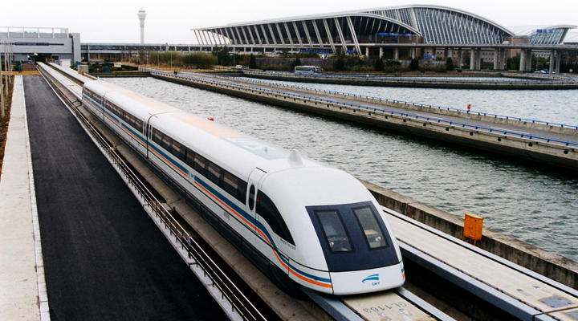
Неймовірні технології надпровідності
Надпровідники використовуються у швидкісних поїздах на магнітній подушці ще з 1980-х років. Такі поїзди літають в Японії, Китаї, Бразилії.
Сьогодні вони розвивають швидкість до 500 км / год, але теоретично можуть бути і вдвічі швидшими, при тому, що вони споживають в десять разів менше енергії.
Сьогодні заговорили про надшвидкі поїзди. Якщо помістити потяг на основі магнітної левітації в безповітряний тунель, тобто, по суті, вакуумну трубу, він зможе розвивати швидкість до 3 тисяч км / год, тобто рухатися втричі швидше, ніж сучасні боїнги.
Спіймати енергію вітру
Кабелі на основі надпровідника можуть переносити електричний струм без опору на великі відстані без втрат, неминучих при використанні звичайних мідних проводів. Існуючі вже сьогодні технології дозволяють в десять разів ефективніше передавати електрику. До того ж надпровідні лінії електропередач простягаються не над, а під землею.

Slide 36
Діамагнетики | Парамагнетики | Феромагнетики
Намагнічуються, створюючи слабке магнітне поле, напрямлене протилежно зовнішньому магнітному полю | Намагнічуються, створюючи слабке магнітне поле, напрямлене в бік зовнішнього магнітного поля | Намагнічуються, створюючи сильне магнітне поле, напрямлене в бік зовнішнього; залишаються намагніченими в разі зникнення зовнішнього магнітного поля
Незначно послаблюють зовнішнє магнітне поле, виштовхуються з нього | Незначно посилюють зовнішнє магнітне поле, втягуються в нього | Посилюють зовнішнє магнітне поле в сотні й тисячі разів, втягуються в нього
Інертні гази, золото, мідь, ртуть, срібло, азот, вода та ін. | Кисень, платина, алюміній, лужні та лужноземельні метали тощо | Залізо, нікель, кобальт, рідкісноземельні речовини (наприклад, неодим), низка сплавів

Slide 37
Магнітні методи контролю зварних з’єднань
Магнітні методи контролю дозволяють виявити дефекти зварних з’єднань – тріщини, непровари, шлакові включення, газові пори (поверхневі та на глибині до 20-25мм), а також дрібні дефекти основного металу.
Магнітними методами можна коригувати окремі технологічні процеси виготовлення деталей (шліфування, термічну обробку, зварювання, кування, штампування, протягання і ін.)
Дані методи ґрунтуються на реєстрації та аналізі магнітних полів розсіювання, які виникають у місцях розташування дефектів. Найчастіше застосовують магнітопорошковий та магнітографічний способи.
Магнітний потік у феромагнітному матеріалі поширюється по перерізу рівномірно, якщо цей матеріал суцільний і його магнітна проникність має постійне значення.

Slide 38
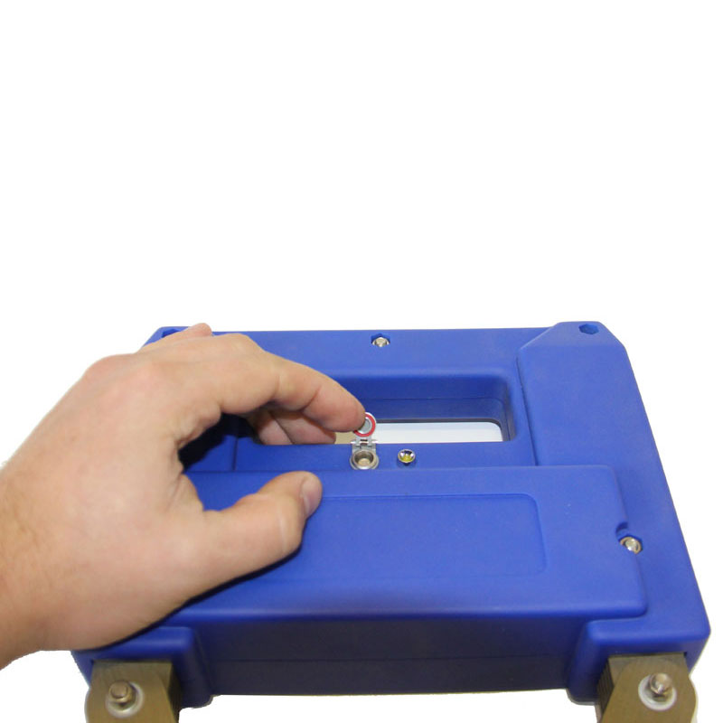
Портативний електромагніт KY-140
Електромагніт KY-140 з вбудованим джерелом живлення призначений для проведення магнітопорошкового контролю з використанням постійного магнітного поля.
Магніт забезпечує збудження постійного магнітного поля і максимальну зручність в роботі.
Вбудована функція розмагнічування під впливом спадного магнітного поля дозволяє знімати залишкову намагніченість з будь-яких деталей, в т.ч. складної форми. Зручна ручка з кнопками намагнічування і розмагнічування.

Slide 39

Вкажіть назву температури, за якої феромагнетики втрачають свої магнітні властивості:
а) критична температура;
б) точка Кюрі;
в) потрійна точка;
г) точка роси.

Slide 40
Постійні магніти виготовляють з …
а) парамагнетиків;
б) діамагнетиків;
в) феро- або діамагнетиків;
г) феромагнетиків.

Slide 41
Виберіть правильні твердження:
а) діамагнетики – речовини, які в магнітному полі створюють власне магнітне поле, яке послаблює зовнішнє магнітне поле;
б) феромагнетики з вузькою петлею гістерезису називають магнітом”якими;
в) вода належить до парамагнетиків;
г) тіло людини є діамагнетиком, адже воно в середньому на 78 % складається з води;
д) якщо діамагнетик помістити в магнітне поле, він буде виштовхуватися з нього.

Slide 42

Бажаю успіхів !

